Slide 1

Sync+ 2.0
CDX706L–Desay_EESE&CVPP parts
China EESE&CVPP
Updated on 2022-06-21
Desired Outcome
Awareness
Decision
Escalation Help
Think
Point of view
Plan to Implement
Implement

Slide 2
{R05.1 PRO HF1} Software overall status {yellow}
Software key info
  Refer SWAD for the details:
    MCU version:20220518_447_PRO
    SoC version:20220615_0715_GF13_R05.1.PRO.HF1
    Verification scope and method:
    {Full verification} executed with pass rate 93.98%, 1P1 and 26P2 issues found and not fixed. Refer test report for detail.
Highlights listed below:
    Open P1 issue list with risk evaluation – refer slide 3
    Open P2 issue list with risk evaluation – refer slide 4
    Open AMIS issue list with risk evaluation – refer slide 5
    Performance Status– refer slide 6/7/8
    OTA Status– refer slide 9
Notes:
Add P1 weekly burn down chart

Slide 3
{R05.1 PRO HF1} Open P1 issue list with risk evaluation
Key | Summary | Priority | AIMS# | Remark
AW2-3703 | [CDX706L][必现][语音]打开一次自定义唤醒词后切换语音播报闪退 | Immediate Gating |  | 问题原因：4月21号发现“开机第一次切换主题为运动模式会闪退”的问题，4月22号提交合入版本针对这个问题修改，后续验证通过，但在5月23号发现“打开一次自定义唤醒词后，切换语音播报闪退”的问题，和4月21号发现的问题根因一致，但4月22号改的不完全，未修改AW2-3703的问题，然后完善4月22号的修改，5月23号再次提交，但未合入R05.1 PRO 修改handler发送位置。 发生概率：必现问题 恢复机制：NA 风险评估：平台性问题
Notes:
Add P1 weekly burn down chart

Slide 4
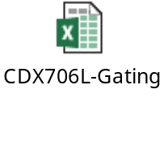
{R05.1 PRO HF1} Open P2 issue list with risk evaluation
计数项:Status | Fix Version
Gating | GF13_R06.PRO | 总计
Analysis | 11 | 11
DEFINED | 1 | 1
Developing | 11 | 11
Verification | 3 | 3
总计 | 26 | 26
Notes:
Add P1 weekly burn down chart

Slide 5
{R05.1 PRO} Open AIMS issue list with risk evaluation
AIMS | 计数项:Status
Accepted | 1
总计 | 1
Notes:
Add P1 weekly burn down chart

Slide 6
{R05.1 PRO HF1} 性能状态
R05.1 PRO HF1性能更改点：
1、AW2-3333 706H monkey测试，多个desay进程crash问题
2、AW2-3380 706H monkey测试，多个desay进程发生ANR问题
R06性能优化方向：
Settings：
优化onmeasure耗时问题，预计优化200ms
热启动优化-列表、懒加载、首页大图预加载
Radio:
删除无效UI布局；
修改fragment加载逻辑
BTMusic：
删除无效UI布局；
热启动-修改fragment加载逻辑
动效删除，验证测试启动时间差别
Notes:
Add P1 weekly burn down chart

Slide 7
{R05.1 PRO HF1} 性能测试状态
影响因素 | 权重 | SPEC | R05.1 | R05.1.HF1 | Comment
Power on第一帧动画播放 | 1 | 5s | 14.01 | 14.10
Power on Launcher界面可见 | 1 | 12s | 23.12 | 23.25
Power on优先蓝牙重连完成 | 1 | 12s | 4.17 | 4.88
Power on车机网络时间同步完成 | 0.5 |  | 18.56 | 19.29
Power on开机动画过程中到Fast RVC显示 |  |  | 6.65 | 6.55
Power on车辆设置界面打开 | 0.5 | 3.5s | 3.57 | 3.85
Power on SDM可用 | 0.5 |  | 4.76 | 4.90
SDM切换成功 | 0.5 |  | 3.43 | 3.42
Launcher显示到进入稳定运行阶段经过的时间 | 2 |  | 39.15 | 39.58
系统稳定状态下Setting首次启动 | 0.5 |  | 1.08 | 1.07
系统稳定状态下蓝牙音乐首次启动 | 1 |  | 3.25 | 3.80
Setting热启动 | 1 |  | 0.53 | 0.45
蓝牙音乐热启动 | 1 |  | 0.84 | 0.96
FM热启动 | 1 |  | 1.27 | 1.10
air conditioner热启动时间 | 0.5 |  | 0.21 | 0.27
蓝牙音乐过渡期间冷启动时间 | 0.5 |  | 2.96 | 3.25
蓝牙电话冷启动时间 | 0.5 |  | 11.09 | 11.82
蓝牙电话热启动时间 | 0.5 |  | 0.33 | 0.20
紧急呼叫冷启动时间 | 0.5 |  | 0.50 | 1.10
精简屏幕冷启动时间(系统已启动2min后测试) | 0.5 |  | 1.92 | 1.96
精简屏幕热启动时间(系统已启动2min后测试) | 0.5 |  | 0.97 | 0.90
Power on Launcher启动后Fast RVC显示 | 2 | 2s | 1.97 | 1.58
Power on优先设备BT音源恢复 | 1 |  | 7.16 | 6.88
Power on空调设置界面打开/快捷菜单上点击空调按钮可用 | 0.5 |  | 4.52 | 3.59
系统稳定状态下FM首次启动 | 1 |  | 4.88 | 3.16
Notes:
Add P1 weekly burn down chart

Slide 8
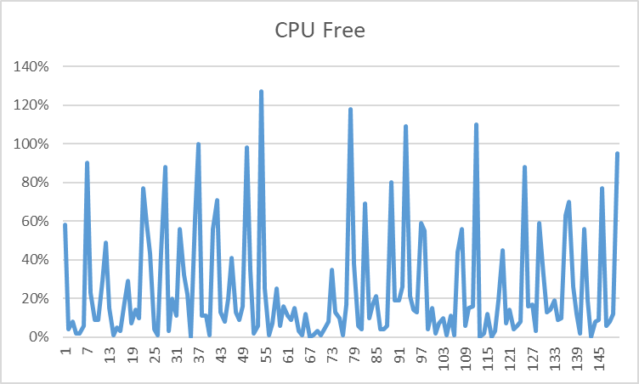
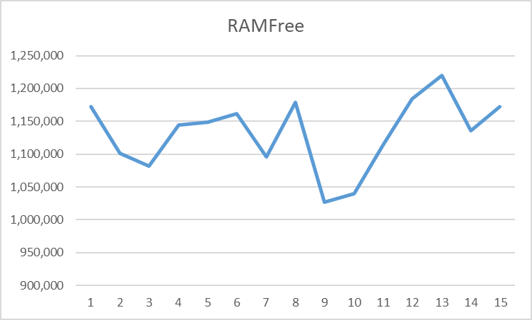
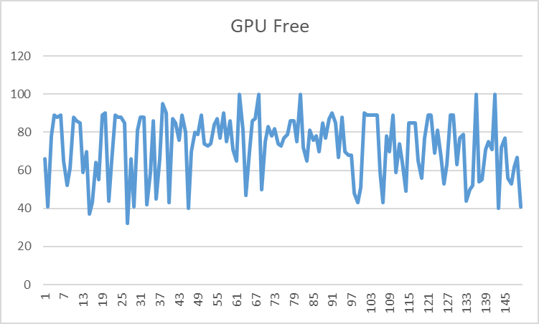
{R05.1 PRO HF1} 性能状态
序号 | 影响因素 | 权重 | SPEC | R05.1 | R05.1.HF1 | Comment
1 | 8小时Monkey测试-设置 | 0.5 |  |  |  | pass
2 | 8小时Monkey测试-蓝牙音乐 | 0.5 |  |  |  | pass
3 | 8小时Monkey测试-蓝牙电话 | 0.5 |  |  |  | pass
4 | 8小时Monkey测试（其他所属应用） | 0.5 |  |  |  | pass
5 | 24小时Monkey测试中的CPU Free | 1 |  | 24% | 24% | pass
6 | 24小时Monkey测试中的RAM Free | 1 |  | 1042904K | 1131803K | pass
7 | 24小时Monkey测试中的GPU Free | 1 |  | 68% | 73% | pass
8 | 24小时Monkey中的ANR次数 | 1 |  |  |  | pass
9 | 24小时Monkey中的Crash次数 | 1 |  |  |  | pass
10 | 24小时Monkey中内存泄露进程数 | 1 |  |  |  | pass
CPU Free
RAM Free
GPU Free
Notes:
Add P1 weekly burn down chart

Slide 9
{R05.1 PRO} OTA测试状态
Title: | Verification Test Report For OTA
Function Name | Total Test Case | Passed Test Case | Failed Test Case | Percentage of Test Completion: | Test Cases Pass Percentage:
TC_SOC_OTA | 86 | 77 | 0 | 89.53% | 100.00%
TC_MCU_OTA | 71 | 68 | 0 | 95.77% | 100.00%
TC_MCU_USB | 63 | 62 | 0 | 98.41% | 100.00%
TC_SOC_USB | 63 | 62 | 0 | 98.41% | 100.00%
Total | 283 | 269 | 0 | 95.05% | 100.00%
Test Summary Description
pass
Notes:
Add P1 weekly burn down chart

